Slide 1
Game of Life
John Conway 1970
Cellulaire automaat
Raster met cellen die de waarde 0 of 1 hebben en een aantal regels waarmee wordt bepaald hoe de volgende "generatie" er uit ziet
Cellen met waarde 0 heten ook wel dood en die met waarde 1 levend

Slide 2
Afspraken
Onder een generatie verstaan we een bepaald patroon van witte (dode) en zwarte (levende) cellen.
De status (levend of dood) van een cel in de volgende generatie is afhankelijk van de status van de buurcellen in de huidige generatie.
Elke cel heeft 8 buurcellen.

Slide 3
Afspraken
Onder een generatie verstaan we een bepaald patroon van witte (dode) en zwarte (levende) cellen.
De status (levend of dood) van een cel in de volgende generatie is afhankelijk van de status van de buurcellen in de huidige generatie.
Elke cel heeft 8 buurcellen.

Slide 4
Afspraken
Onder een generatie verstaan we een bepaald patroon van witte (dode) en zwarte (levende) cellen.
De status (levend of dood) van een cel in de volgende generatie is afhankelijk van de status van de buurcellen in de huidige generatie.
Elke cel heeft 8 buurcellen.

Slide 5
Afspraken
Onder een generatie verstaan we een bepaald patroon van witte (dode) en zwarte (levende) cellen.
De status (levend of dood) van een cel in de volgende generatie is afhankelijk van de status van de buurcellen in de huidige generatie.
Elke cel heeft 8 buurcellen.

Slide 6
Afspraken
Onder een generatie verstaan we een bepaald patroon van witte (dode) en zwarte (levende) cellen.
De status (levend of dood) van een cel in de volgende generatie is afhankelijk van de status van de buurcellen in de huidige generatie.
Elke cel heeft 8 buurcellen.

Slide 7
Afspraken
Onder een generatie verstaan we een bepaald patroon van witte (dode) en zwarte (levende) cellen.
De status (levend of dood) van een cel in de volgende generatie is afhankelijk van de status van de buurcellen in de huidige generatie.
Elke cel heeft 8 buurcellen.

Slide 8
Afspraken
Onder een generatie verstaan we een bepaald patroon van witte (dode) en zwarte (levende) cellen.
De status (levend of dood) van een cel in de volgende generatie is afhankelijk van de status van de buurcellen in de huidige generatie.
Elke cel heeft 8 buurcellen.

Slide 9
Afspraken
Onder een generatie verstaan we een bepaald patroon van witte (dode) en zwarte (levende) cellen.
De status (levend of dood) van een cel in de volgende generatie is afhankelijk van de status van de buurcellen in de huidige generatie.
Elke cel heeft 8 buurcellen.

Slide 10
Afspraken
Onder een generatie verstaan we een bepaald patroon van witte (dode) en zwarte (levende) cellen.
De status (levend of dood) van een cel in de volgende generatie is afhankelijk van de status van de buurcellen in de huidige generatie.
Elke cel heeft 8 buurcellen.

Slide 11
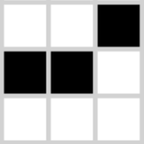
Regels
Een levende cel blijft leven als hij 2 of 3 levende buurcellen heeft.

Slide 12
Regels
Een levende cel blijft leven als hij 2 of 3 levende buurcellen heeft.
Een dode cel wordt levend als hij precies 3 levende buurcellen heeft.

Slide 13
Regels
Een levende cel blijft leven als hij 2 of 3 levende buurcellen heeft.
Een dode cel wordt levend als hij precies 3 levende buurcellen heeft.
In alle andere gevallen gaat of blijft de cel dood.

Slide 14
Voorbeeld
Huidige generatie

Slide 15
Voorbeeld
Huidige generatie
Nieuwe generatie
Een levende cel blijft leven als hij 2 of 3 levende buurcellen heeft.
Een dode cel wordt levend als hij precies 3 levende buurcellen heeft.
In alle andere gevallen gaat of blijft de cel dood.

Slide 16
Voorbeeld
Huidige generatie
Nieuwe generatie
Een levende cel blijft leven als hij 2 of 3 levende buurcellen heeft.
Een dode cel wordt levend als hij precies 3 levende buurcellen heeft.
In alle andere gevallen gaat of blijft de cel dood.

Slide 17
Voorbeeld
Huidige generatie
Nieuwe generatie
Een levende cel blijft leven als hij 2 of 3 levende buurcellen heeft.
Een dode cel wordt levend als hij precies 3 levende buurcellen heeft.
In alle andere gevallen gaat of blijft de cel dood.

Slide 18
Voorbeeld
Huidige generatie
Nieuwe generatie
Een levende cel blijft leven als hij 2 of 3 levende buurcellen heeft.
Een dode cel wordt levend als hij precies 3 levende buurcellen heeft.
In alle andere gevallen gaat of blijft de cel dood.

Slide 19
Voorbeeld
Huidige generatie
Nieuwe generatie
Een levende cel blijft leven als hij 2 of 3 levende buurcellen heeft.
Een dode cel wordt levend als hij precies 3 levende buurcellen heeft.
In alle andere gevallen gaat of blijft de cel dood.

Slide 20
Voorbeeld
Huidige generatie
Nieuwe generatie
Een levende cel blijft leven als hij 2 of 3 levende buurcellen heeft.
Een dode cel wordt levend als hij precies 3 levende buurcellen heeft.
In alle andere gevallen gaat of blijft de cel dood.

Slide 21
Voorbeeld
Huidige generatie
Nieuwe generatie
Een levende cel blijft leven als hij 2 of 3 levende buurcellen heeft.
Een dode cel wordt levend als hij precies 3 levende buurcellen heeft.
In alle andere gevallen gaat of blijft de cel dood.

Slide 22
Voorbeeld
Huidige generatie
Nieuwe generatie
Een levende cel blijft leven als hij 2 of 3 levende buurcellen heeft.
Een dode cel wordt levend als hij precies 3 levende buurcellen heeft.
In alle andere gevallen gaat of blijft de cel dood.

Slide 23
Voorbeeld
Huidige generatie
Nieuwe generatie
Een levende cel blijft leven als hij 2 of 3 levende buurcellen heeft.
Een dode cel wordt levend als hij precies 3 levende buurcellen heeft.
In alle andere gevallen gaat of blijft de cel dood.

Slide 24
Voorbeeld
Huidige generatie
Nieuwe generatie
Een levende cel blijft leven als hij 2 of 3 levende buurcellen heeft.
Een dode cel wordt levend als hij precies 3 levende buurcellen heeft.
In alle andere gevallen gaat of blijft de cel dood.

Slide 25
Voorbeeld
Huidige generatie
Nieuwe generatie
Een levende cel blijft leven als hij 2 of 3 levende buurcellen heeft.
Een dode cel wordt levend als hij precies 3 levende buurcellen heeft.
In alle andere gevallen gaat of blijft de cel dood.

Slide 26
Voorbeeld
Huidige generatie
Nieuwe generatie
Een levende cel blijft leven als hij 2 of 3 levende buurcellen heeft.
Een dode cel wordt levend als hij precies 3 levende buurcellen heeft.
In alle andere gevallen gaat of blijft de cel dood.

Slide 27
Voorbeeld
Huidige generatie
Nieuwe generatie
Een levende cel blijft leven als hij 2 of 3 levende buurcellen heeft.
Een dode cel wordt levend als hij precies 3 levende buurcellen heeft.
In alle andere gevallen gaat of blijft de cel dood.

Slide 28
Voorbeeld
Huidige generatie
Nieuwe generatie
Een levende cel blijft leven als hij 2 of 3 levende buurcellen heeft.
Een dode cel wordt levend als hij precies 3 levende buurcellen heeft.
In alle andere gevallen gaat of blijft de cel dood.

Slide 29
Voorbeeld
Huidige generatie
Nieuwe generatie
Een levende cel blijft leven als hij 2 of 3 levende buurcellen heeft.
Een dode cel wordt levend als hij precies 3 levende buurcellen heeft.
In alle andere gevallen gaat of blijft de cel dood.

Slide 30
Voorbeeld
Huidige generatie
Nieuwe generatie
Een levende cel blijft leven als hij 2 of 3 levende buurcellen heeft.
Een dode cel wordt levend als hij precies 3 levende buurcellen heeft.
In alle andere gevallen gaat of blijft de cel dood.

Slide 31
Voorbeeld
Huidige generatie
Nieuwe generatie
Een levende cel blijft leven als hij 2 of 3 levende buurcellen heeft.
Een dode cel wordt levend als hij precies 3 levende buurcellen heeft.
In alle andere gevallen gaat of blijft de cel dood.

Slide 32
Voorbeeld
Huidige generatie
Nieuwe generatie
Een levende cel blijft leven als hij 2 of 3 levende buurcellen heeft.
Een dode cel wordt levend als hij precies 3 levende buurcellen heeft.
In alle andere gevallen gaat of blijft de cel dood.

Slide 33
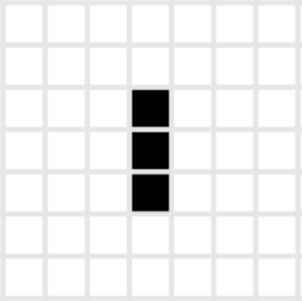
Voorbeeld
Huidige generatie
Nieuwe generatie
Een levende cel blijft leven als hij 2 of 3 levende buurcellen heeft.
Een dode cel wordt levend als hij precies 3 levende buurcellen heeft.
In alle andere gevallen gaat of blijft de cel dood.

Slide 34
Voorbeeld
Huidige generatie
Nieuwe generatie
Een levende cel blijft leven als hij 2 of 3 levende buurcellen heeft.
Een dode cel wordt levend als hij precies 3 levende buurcellen heeft.
In alle andere gevallen gaat of blijft de cel dood.

Slide 35
Voorbeeld
Huidige generatie
Nieuwe generatie
Een levende cel blijft leven als hij 2 of 3 levende buurcellen heeft.
Een dode cel wordt levend als hij precies 3 levende buurcellen heeft.
In alle andere gevallen gaat of blijft de cel dood.

Slide 36
Voorbeeld
Huidige generatie
Nieuwe generatie
Een levende cel blijft leven als hij 2 of 3 levende buurcellen heeft.
Een dode cel wordt levend als hij precies 3 levende buurcellen heeft.
In alle andere gevallen gaat of blijft de cel dood.

Slide 37
Voorbeeld
Huidige generatie
Nieuwe generatie
Een levende cel blijft leven als hij 2 of 3 levende buurcellen heeft.
Een dode cel wordt levend als hij precies 3 levende buurcellen heeft.
In alle andere gevallen gaat of blijft de cel dood.

Slide 38
Voorbeeld
Huidige generatie
Nieuwe generatie
Een levende cel blijft leven als hij 2 of 3 levende buurcellen heeft.
Een dode cel wordt levend als hij precies 3 levende buurcellen heeft.
In alle andere gevallen gaat of blijft de cel dood.

Slide 39
Voorbeeld
Huidige generatie
Nieuwe generatie
Een levende cel blijft leven als hij 2 of 3 levende buurcellen heeft.
Een dode cel wordt levend als hij precies 3 levende buurcellen heeft.
In alle andere gevallen gaat of blijft de cel dood.

Slide 40
Voorbeeld
Huidige generatie
Nieuwe generatie
Een levende cel blijft leven als hij 2 of 3 levende buurcellen heeft.
Een dode cel wordt levend als hij precies 3 levende buurcellen heeft.
In alle andere gevallen gaat of blijft de cel dood.

Slide 41
Voorbeeld
Huidige generatie
Nieuwe generatie

Slide 42
Voorbeeld
Huidige generatie
Nieuwe generatie

Slide 43
Voorbeeld
Huidige generatie
Nieuwe generatie

Slide 44
Voorbeeld
Huidige generatie
Nieuwe generatie

Slide 45
Voorbeeld
Huidige generatie
Nieuwe generatie

Slide 46
Voorbeeld
Huidige generatie
Nieuwe generatie

Slide 47
Python programma
0 0 0 0 0
0 0 0 0 0
0 1 1 1 0
0 0 0 0 0
0 0 0 0 0

Slide 48
Python programma
bord =
[[0,0,0,0,0],
[0,0,0,0,0],
[0,1,1,1,0],
[0,0,0,0,0],
[0,0,0,0,0]]
bord =
[[0,0,0,0,0],[0,0,0,0,0],[0,1,1,1,0],[0,0,0,0,0],[0,0,0,0,0]]

Slide 49
Python programma
bord =
[[0,0,0,0,0],
[0,0,0,0,0],
[0,1,1,1,0],
[0,0,0,0,0],
[0,0,0,0,0]]
bord =
[[0,0,0,0,0],[0,0,0,0,0],[0,1,1,1,0],[0,0,0,0,0],[0,0,0,0,0]]
bord [2] = [0,1,1,1,0]

Slide 50
Python programma
bord =
[[0,0,0,0,0],
[0,0,0,0,0],
[0,1,1,1,0],
[0,0,0,0,0],
[0,0,0,0,0]]
bord =
[[0,0,0,0,0],[0,0,0,0,0],[0,1,1,1,0],[0,0,0,0,0],[0,0,0,0,0]]
bord [2] = [0,1,1,1,0]
bord [2][3] = 1

Slide 51
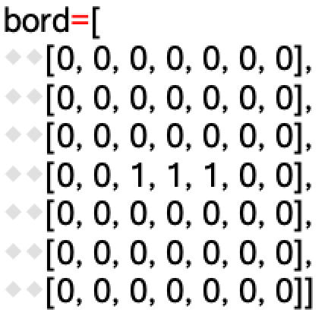
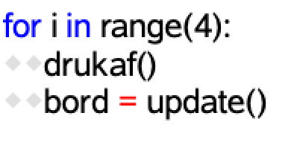
Python programma
$$⋯$$
$$⋯$$

Slide 52
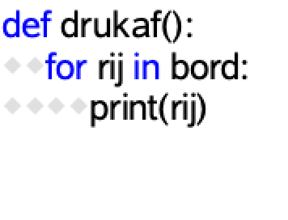
Python programma
$$⋯$$
$$⋯$$

Slide 53
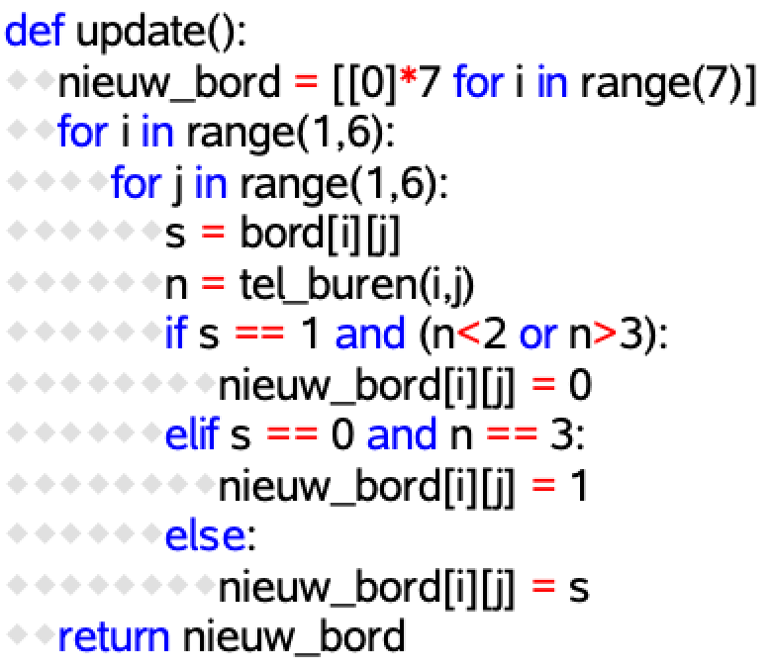
Python programma
$$⋯$$
$$⋯$$

Slide 54
Python programma
$$⋯$$
$$⋯$$

Slide 55
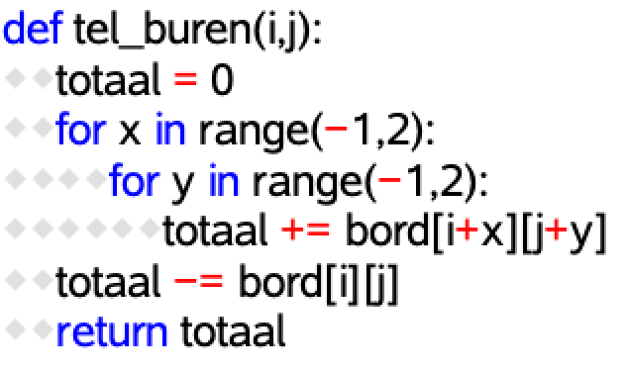
Python programma
$$⋯$$
$$⋯$$

Slide 56
Python programma
$$⋯$$
$$⋯$$

Slide 57
Python programma
$$⋯$$
$$⋯$$

Slide 58
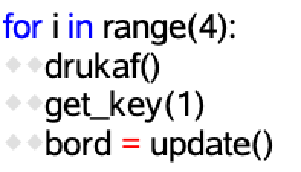
Python programma
$$⋯$$
$$⋯$$

Slide 59
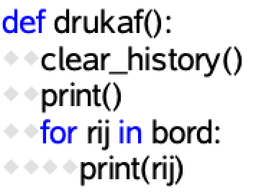
Python programma
$$⋯$$
$$⋯$$

Slide 60
Python programma
$$⋯$$
$$⋯$$

Slide 61
Python programma grafisch
Tekst
Grafisch
0 0 0 0 0 0 0
0 0 0 0 0 0 0
0 0 0 0 0 0 0
0 0 1 1 1 0 0
0 0 0 0 0 0 0
0 0 0 0 0 0 0
0 0 0 0 0 0 0

Slide 62
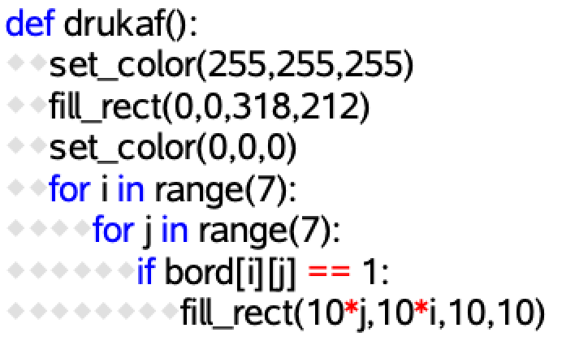
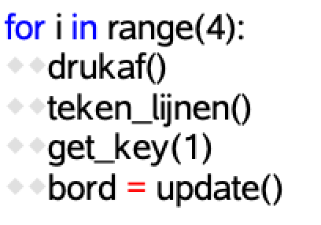
Python programma grafisch
$$⋯$$
$$⋯$$

Slide 63
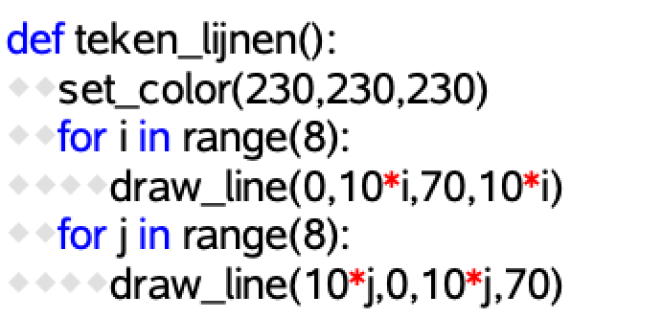
Python programma grafisch
$$⋯$$
$$⋯$$

Slide 64
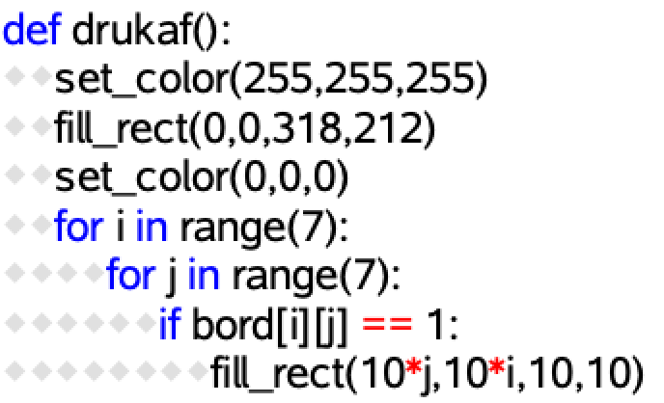
Python programma grafisch
$$⋯$$
$$⋯$$

Slide 65
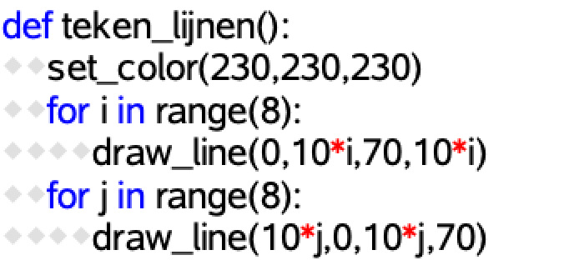
Python programma grafisch
$$⋯$$
$$⋯$$

Slide 66
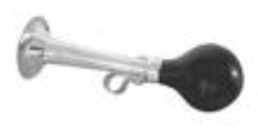
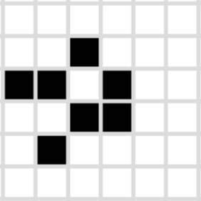
Python programma
Sneller
Toeters en bellen
?
Randen

Slide 67
Game of Life

Slide 68
Game of Life

Slide 69
Game of Life

